Slide 1
EUROPA.-LA VUELTA AL MUNDO EN 885 JARDINES.-PORTUGAL.-D
Seleccion de textos y fotografias por
JOSE ELIAS BONELLS

Slide 2
Palacio Episcopal Castelo Branco
El Jardín del Paço, se sitúa en Castelo Branco al lado del antiguo palacio del obispo.
Creado el siglo XVIII por el obispo João de Mendonça, está organizado en un estilo formal, pero con profusion de estatuas.
De estilo barroco y frecuentemente bizarro, los santos y apóstoles se alinean en los paseos, los leones de piedra se reflejan en los lagos y los monarcas guardan las balustradas.
Los odiados reyes de los 60 años de dominio español, estan representados en tamaño reducido.

Slide 3
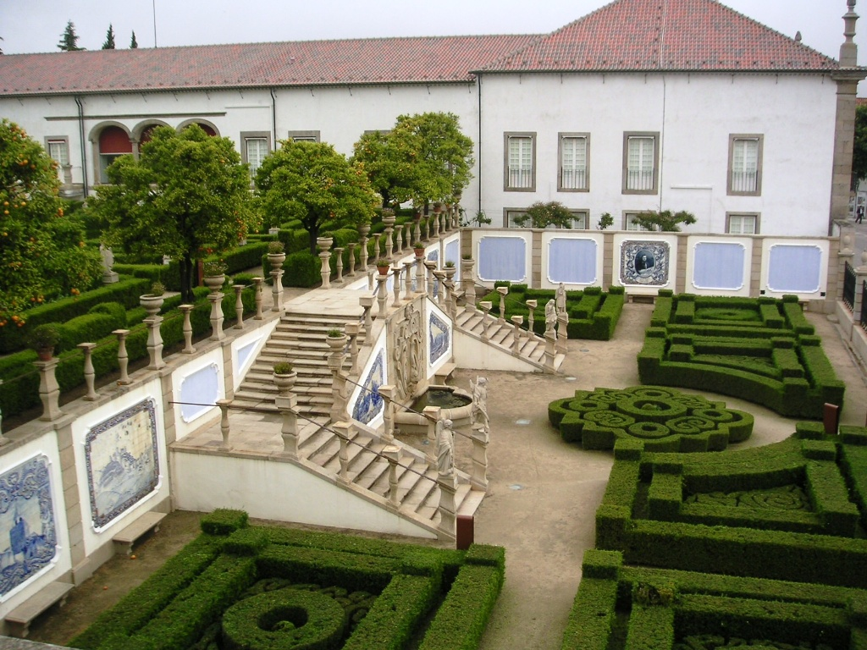
Notes:
Castelo Branco

Slide 4
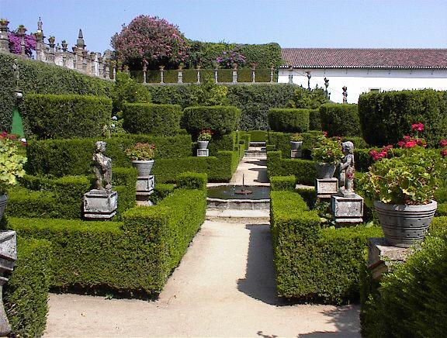
Notes:
Castelo Branco

Slide 5
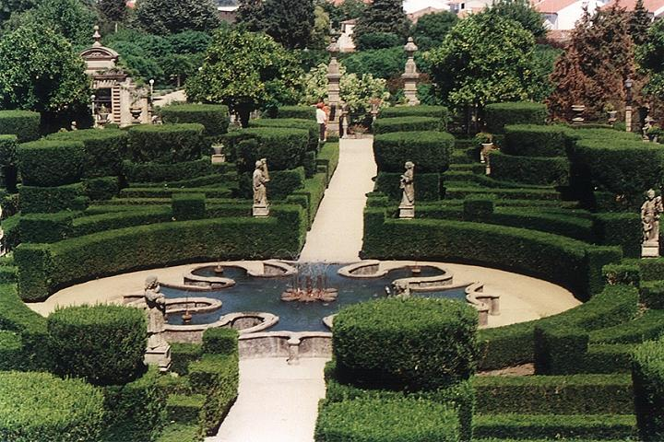
Notes:
Castelo Branco

Slide 6
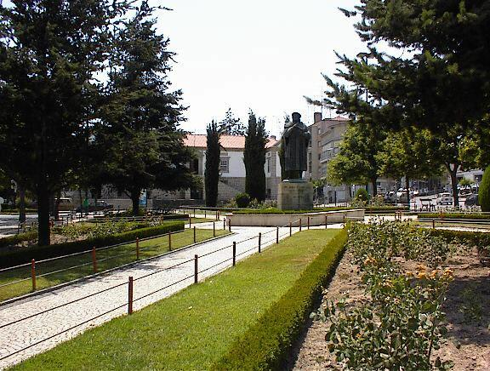
Notes:
Castelo Branco

Slide 7
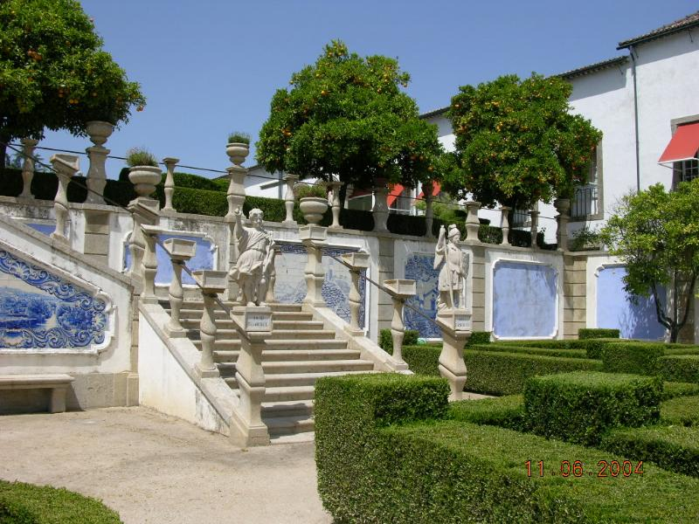
Notes:
Castelo Branco

Slide 8
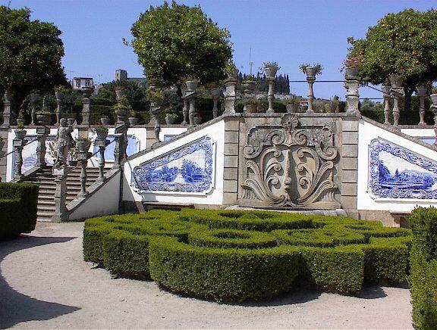
Notes:
Castelo Branco

Slide 9
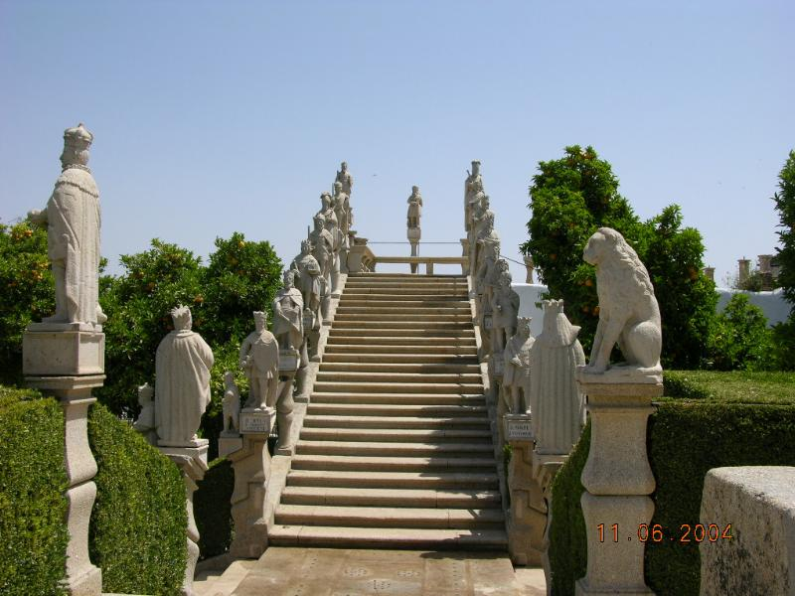
Notes:
Castelo Branco

Slide 10
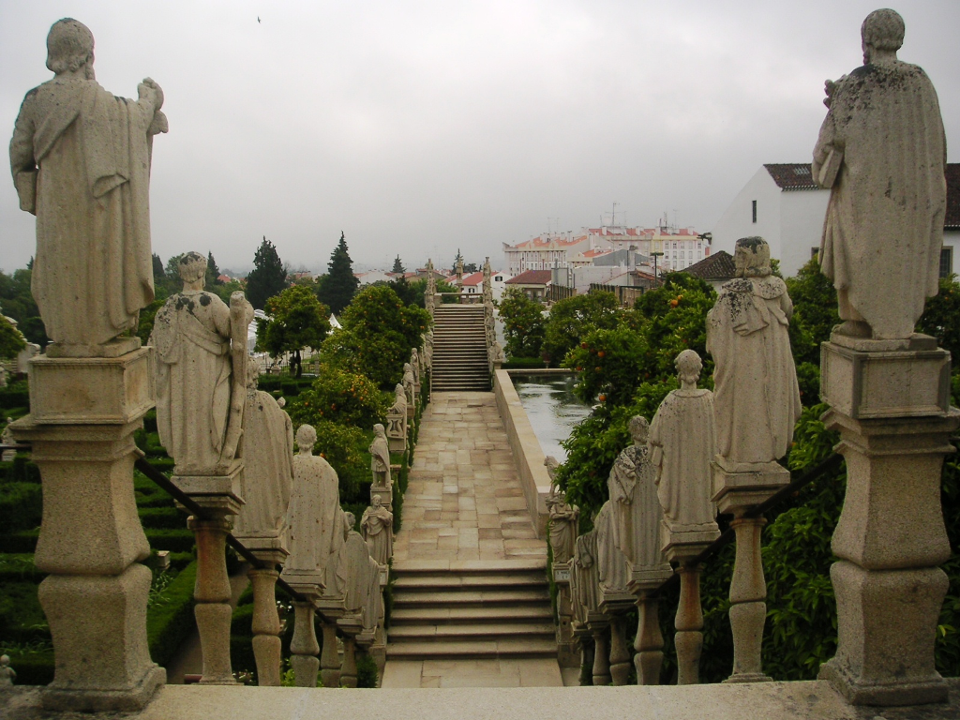
Notes:
Castelo Branco

Slide 11
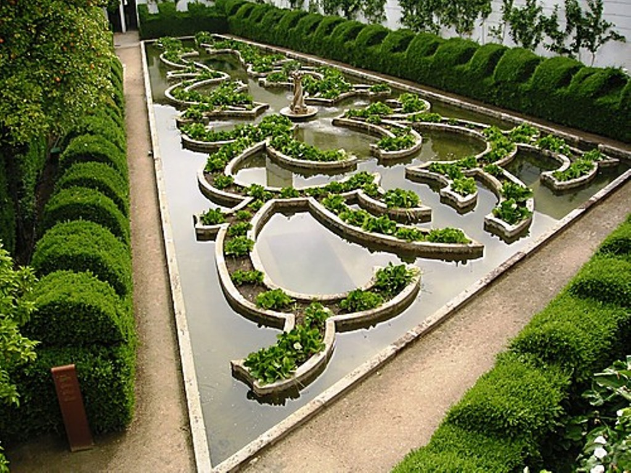
Notes:
Castelo Branco

Slide 12
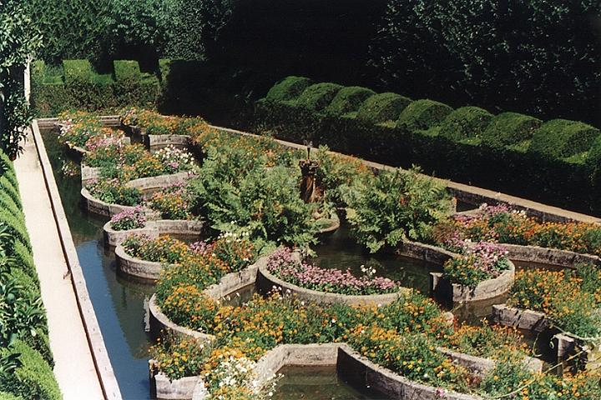
Notes:
Jardim do Paço

Slide 13
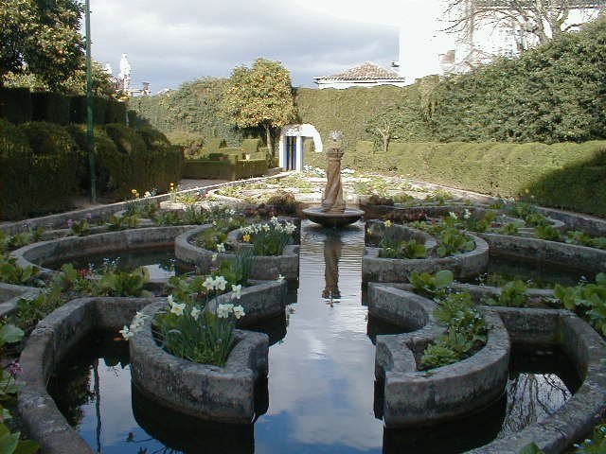
Notes:
Castelo Branco

Slide 14
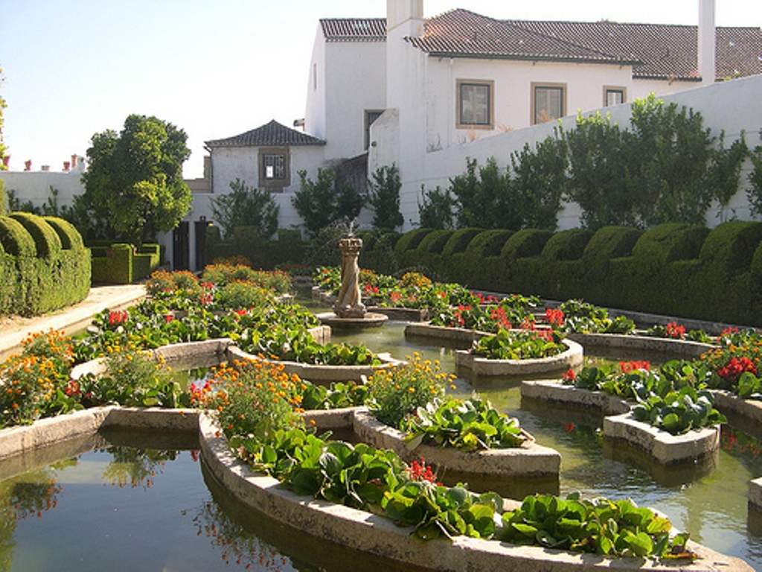
Notes:
Castelo Branco

Slide 15
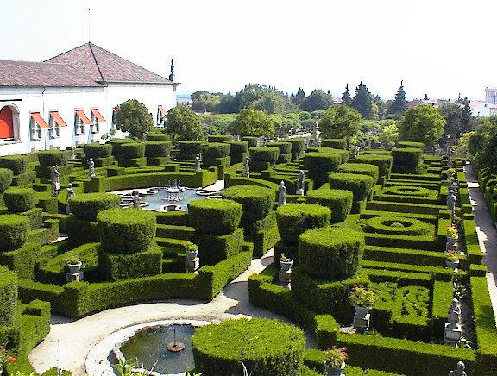
Notes:
Castelo Branco

Slide 16
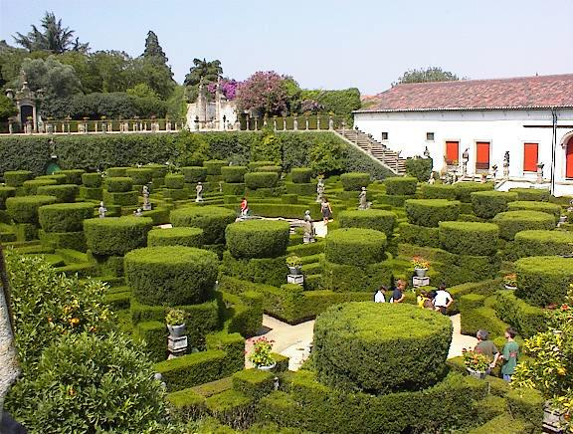
Notes:
Castelo Branco

Slide 17
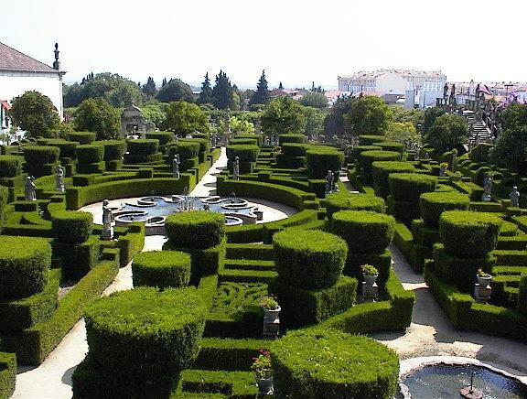
Notes:
Castelo Branco

Slide 18
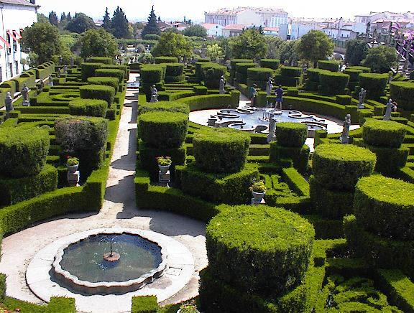
Notes:
Castelo Branco

Slide 19
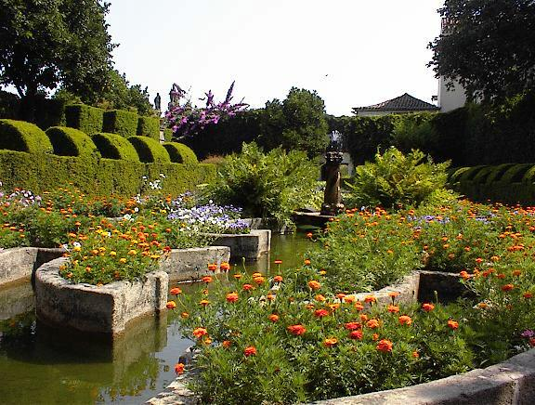
Notes:
Castelo Branco

Slide 20
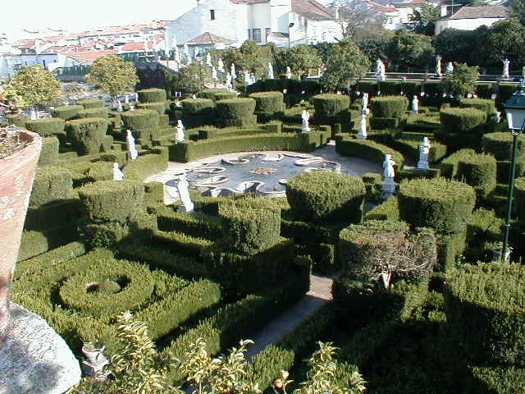
Notes:
Castelo Branco

Slide 21
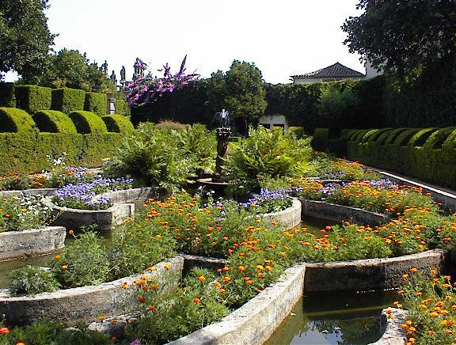
Notes:
Castelo Branco

Slide 22
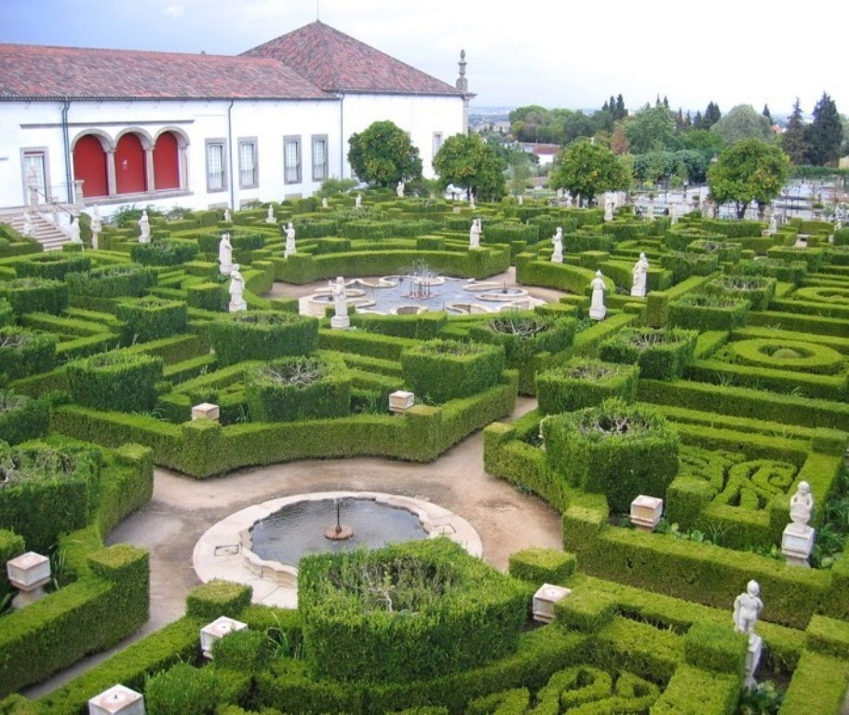
Notes:
Castelo Branco

Slide 23
Notes:
Jardim do Paço

Slide 24
Notes:
Jardim do Paço

Slide 25
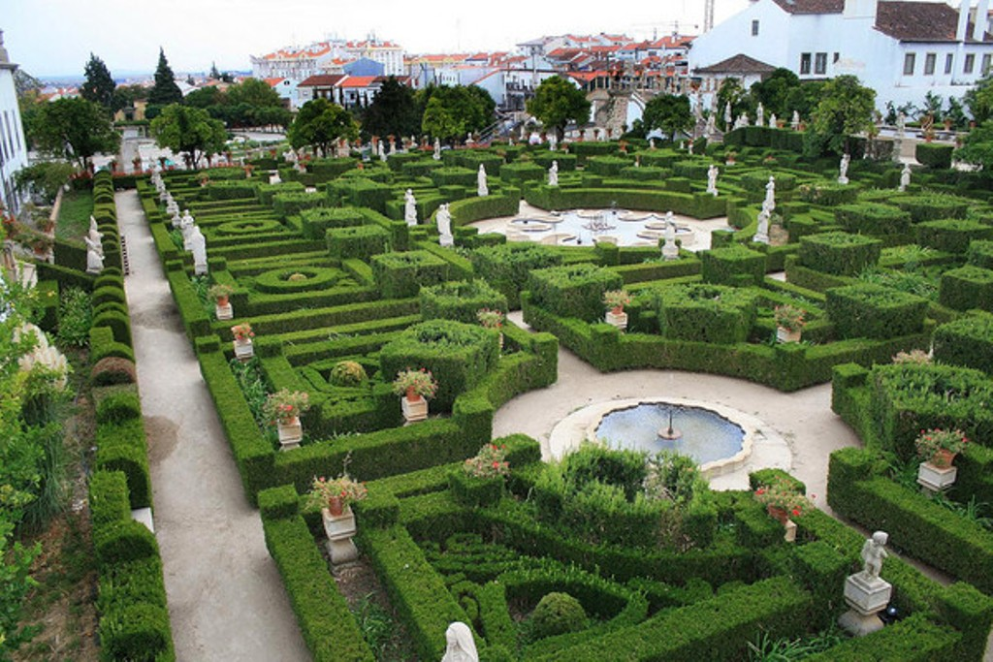
Notes:
Jardim do Paço

Slide 26
Notes:
Castelo Branco

Slide 27
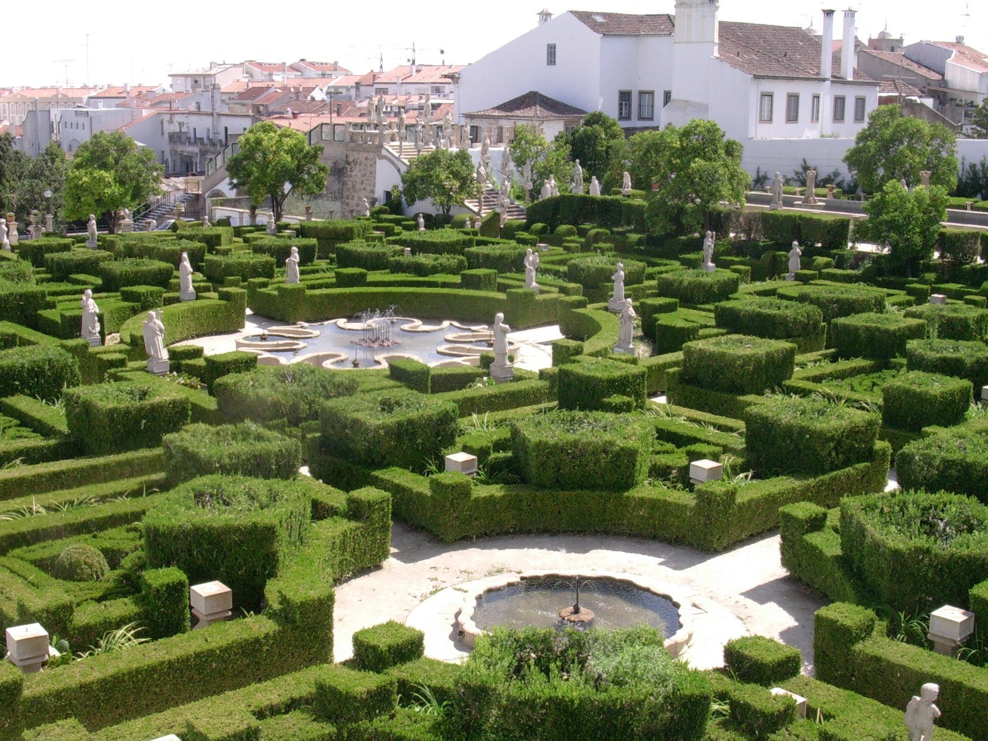
Notes:
Castelo Branco

Slide 28
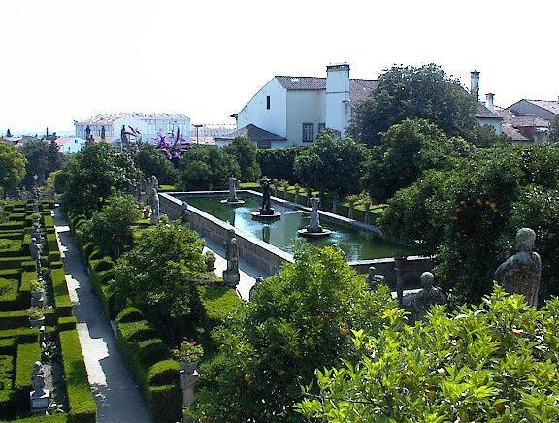
Notes:
Jardim do Paço

Slide 29
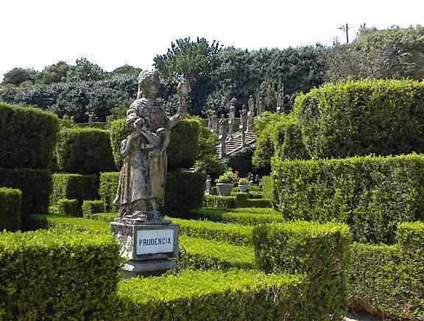
Notes:
Jardim do Paço

Slide 30
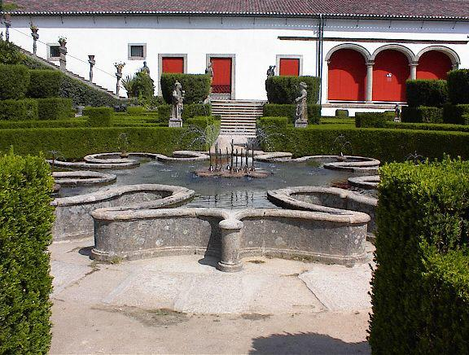
Notes:
Jardim do Paço

Slide 31
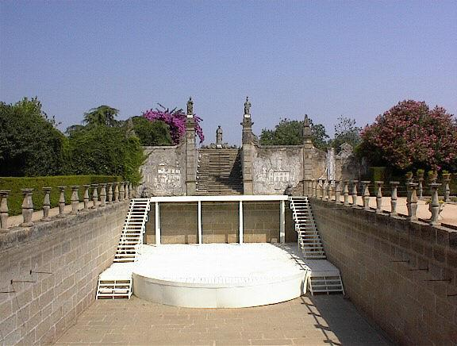
Notes:
Jardim do Paço

Slide 32
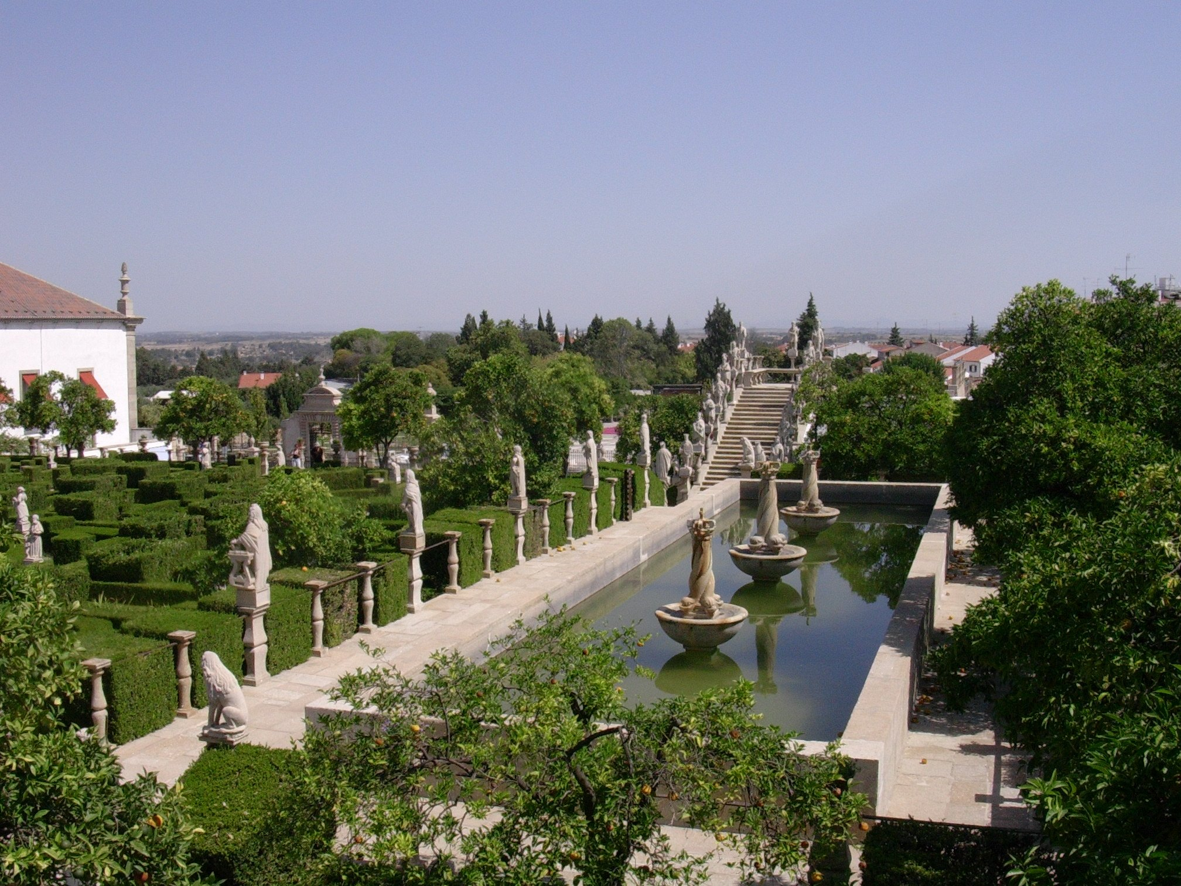
Notes:
Castelo Branco

Slide 33
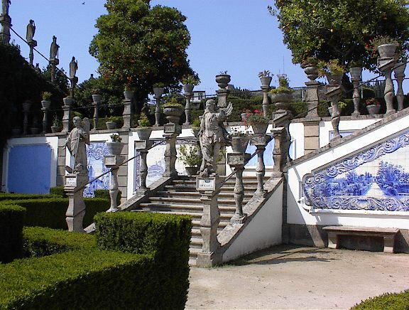
Notes:
Jardim Paço

Slide 34
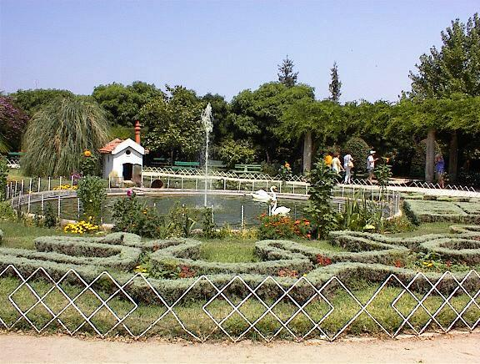
Notes:
Castelo Branco.-Jardin Municipal

Slide 35
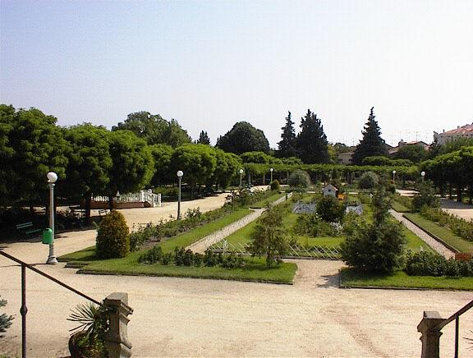
Notes:
Castelo Branco

Slide 36
Quinta la Fidalga
Quinta da Fidalga es un monumento histórico ubicado en el ciudad de Seixal ,en la margen izquierda de la magnífica bahía .
La fundación de la fecha de la granja del siglo XV y está históricamente vinculada a Paulo da Gama , el famoso hermano de Vasco da Gama , que se establecieron en Seixal para ver la construcción de las carabelas que supuestamente llevaría a la India .
Si desde la construcción de sus funciones agrícolas o de ocio, y durante el siglo XVIII , se destacaron entre otros por sus huertos de cítricos , no es sorprendente, ya que la citada región siempre estaba junto a la hermosa huerta, ahora destruida.

Slide 37
Sin embargo, aún hoy, la Quinta da Fidalga guarda algunos árboles en esta epoca, entre muchos otros, que hacen de los jardines de un raro y valioso quinto complejo de jardines, casi único en Portugal.
Por otra parte, la quinta tiene un sofisticado sistema de irrigación.
También se distingue por el gran lago de la marea, que es un monumento raro o casi único en la arquitectura hidráulica de Europa
Más allá del lago, una escalera pequeña para subir, que se encuentra el antiguo pozo de hierro - que todavía trabaja - que una vez llevó agua al palacio y la casa de la casa.

Slide 38
La mansión , grande y robusta, parecido a una gran villa. Blanco, tejas rojas, organizada por un mes largo por Paulo da Gama , y luego su hermano, Vasco da Gama.
En su interior una capilla , construida allí el siglo XX , que sustituye a otra anterior. La capilla está revestida con azulejos portugueses del siglo XVIII. Sobre la puerta de la misma, que sigue siendo un friso de la escultura detallada y precisa es uno de los ex-libris "de la quinta Seixalense .
"Ex-libris" es también la fuente que queda delante de la capilla, que, con la extraña forma de un pescado fue traída de la India por Vasco da Gama .
Pero estatuas de Asia no faltan, ya que están dispersas por toda la quinta.

Slide 39
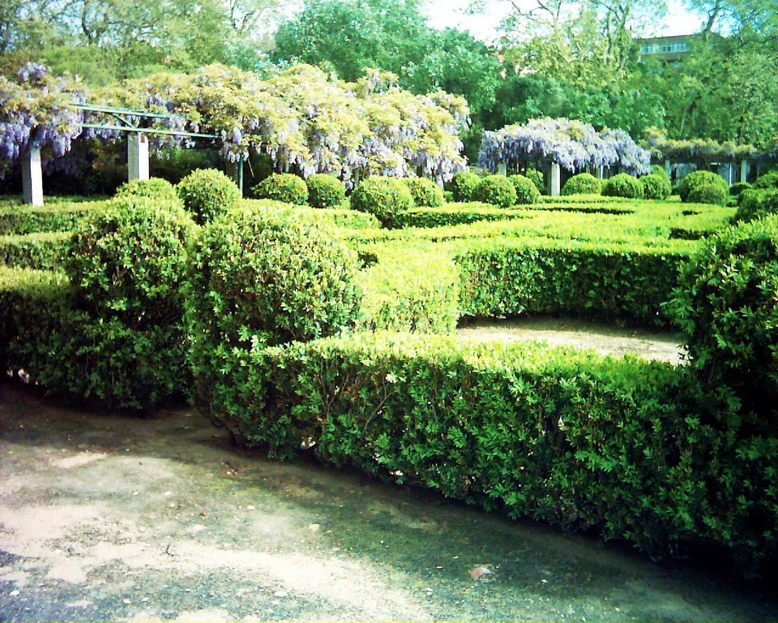
Notes:
Fidalga

Slide 40
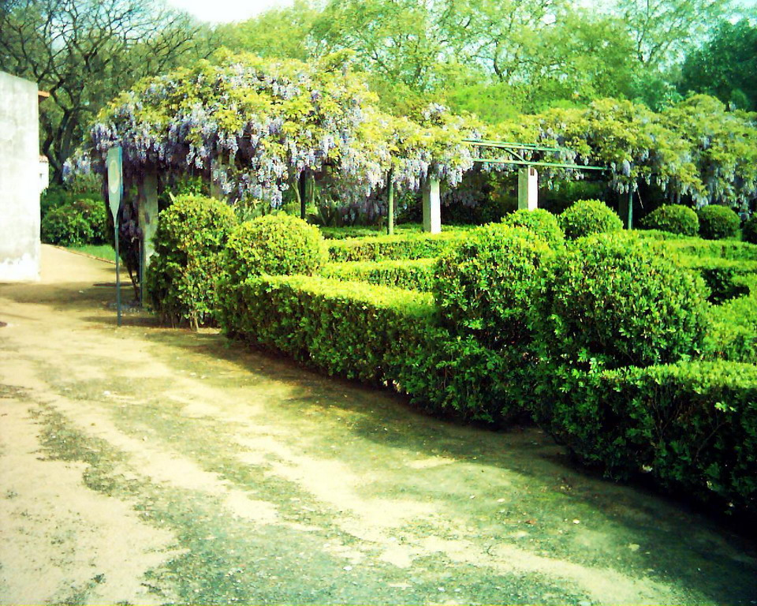
Notes:
Fidalga

Slide 41
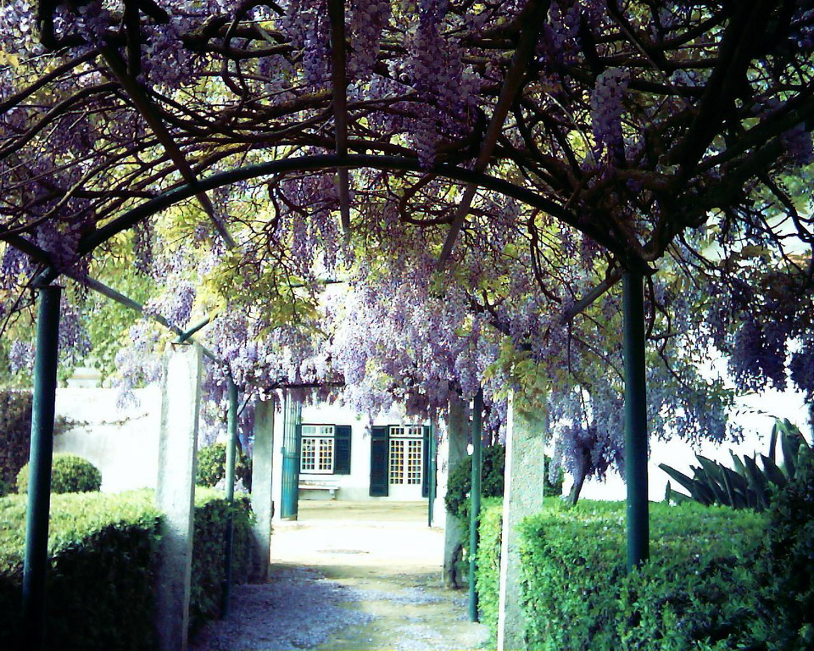
Notes:
Fidalga

Slide 42
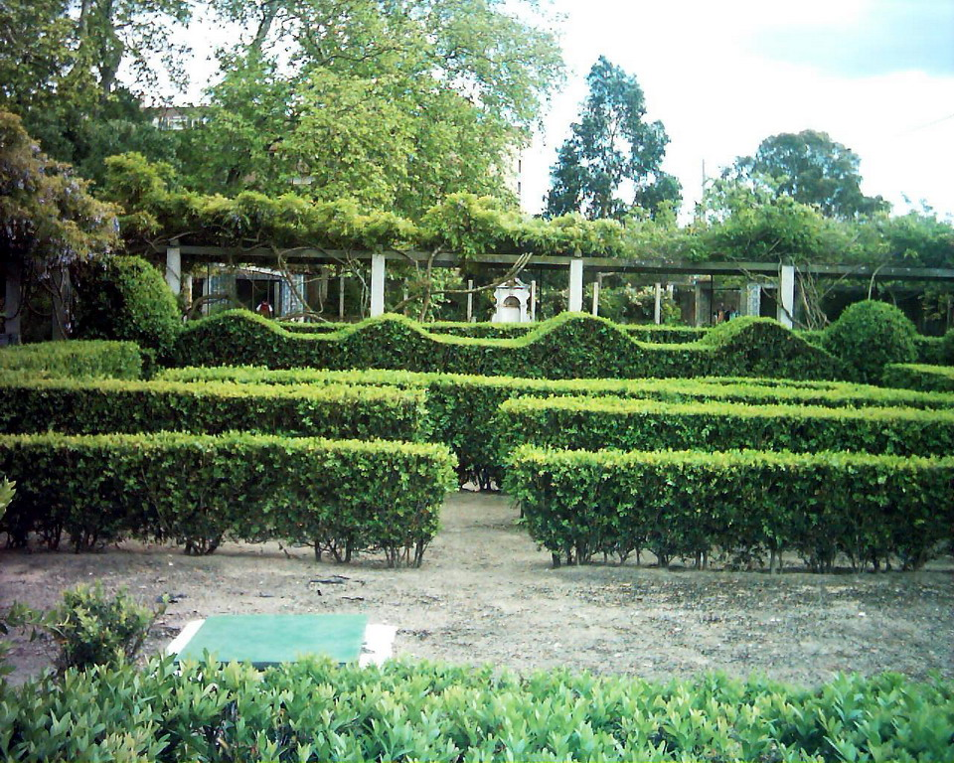
Notes:
Fidalga

Slide 43
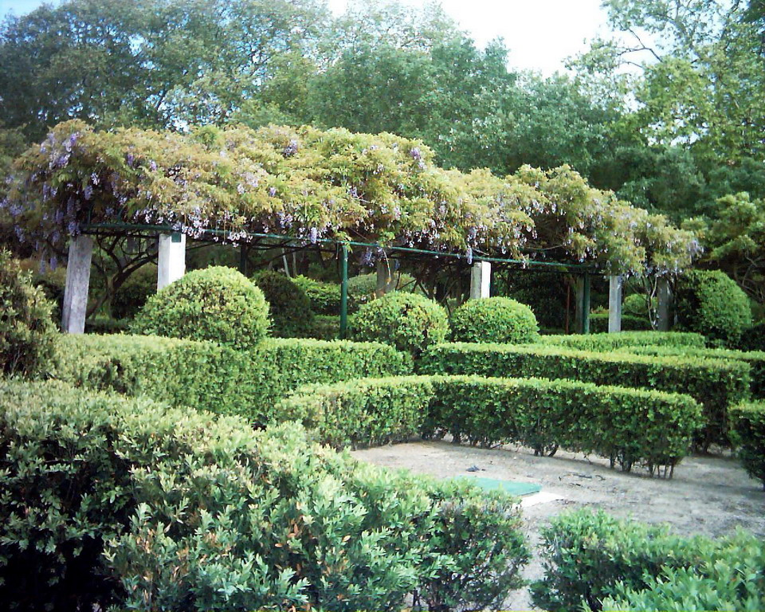
Notes:
Fidalga

Slide 44
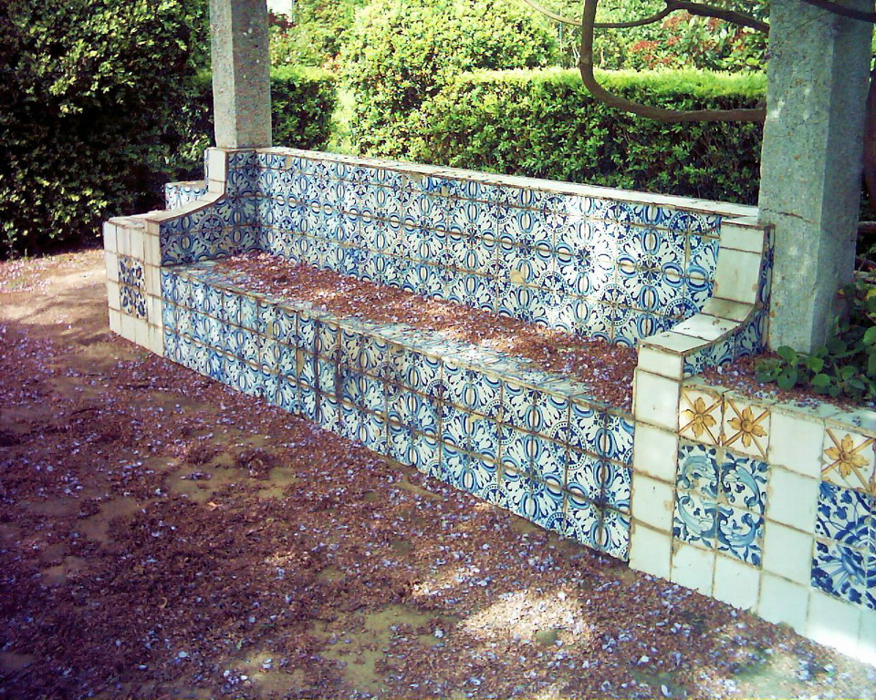
Notes:
Fidalga

Slide 45
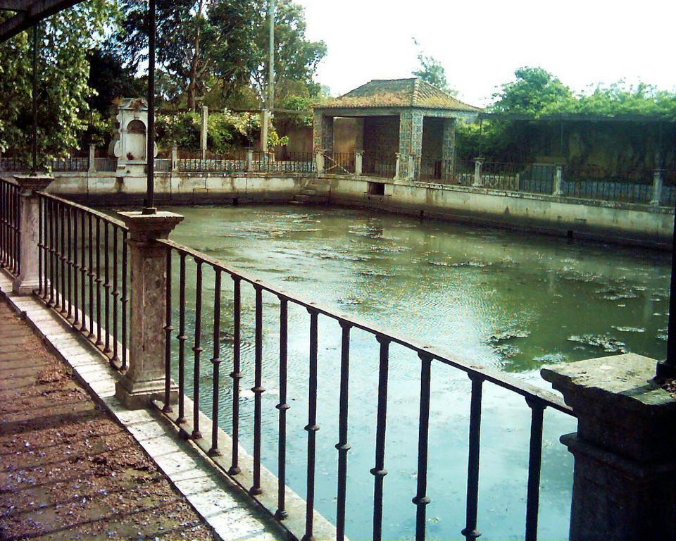
Notes:
Fidalga

Slide 46
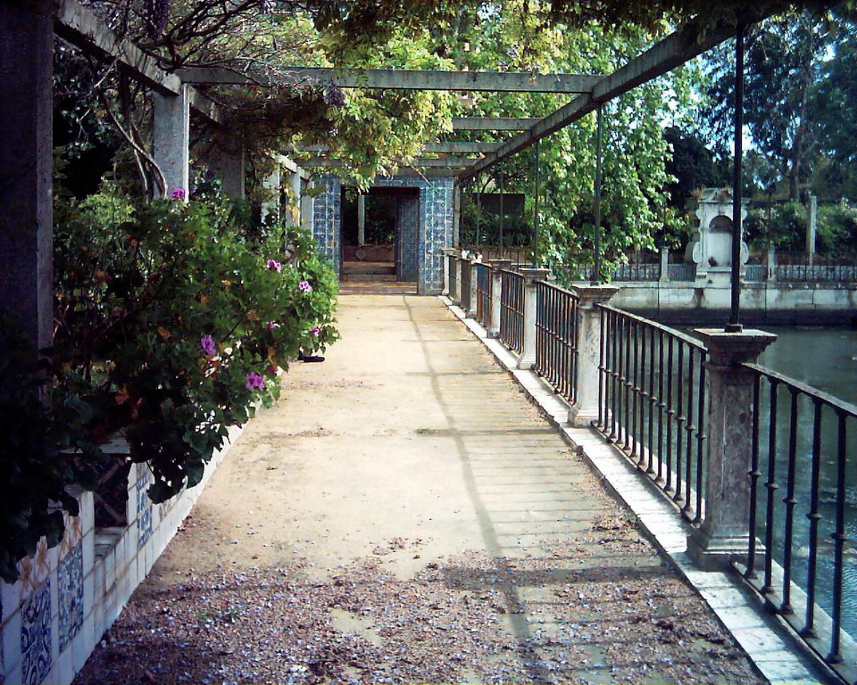
Notes:
Fidalga

Slide 47
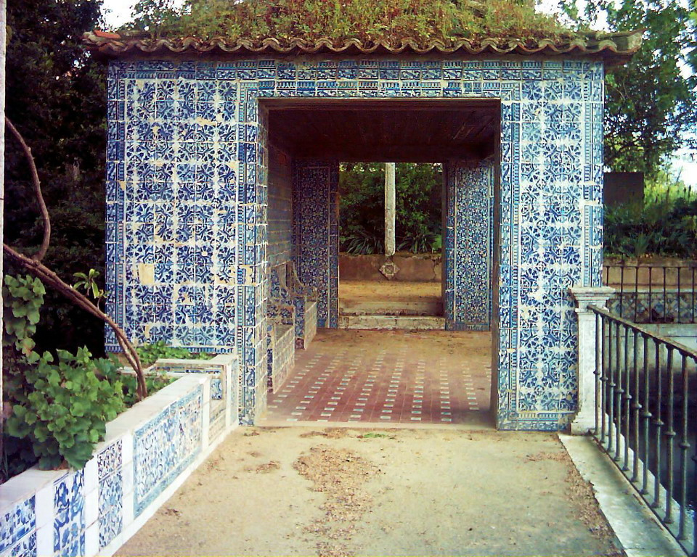
Notes:
Fidalga

Slide 48
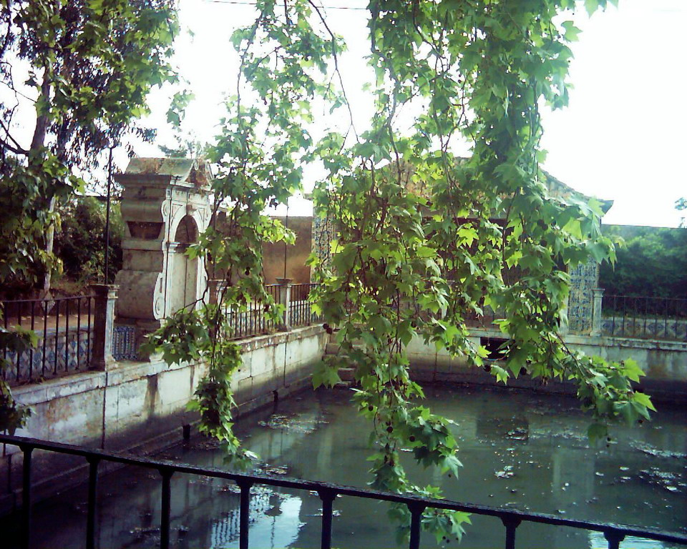
Notes:
Fidalga

Slide 49
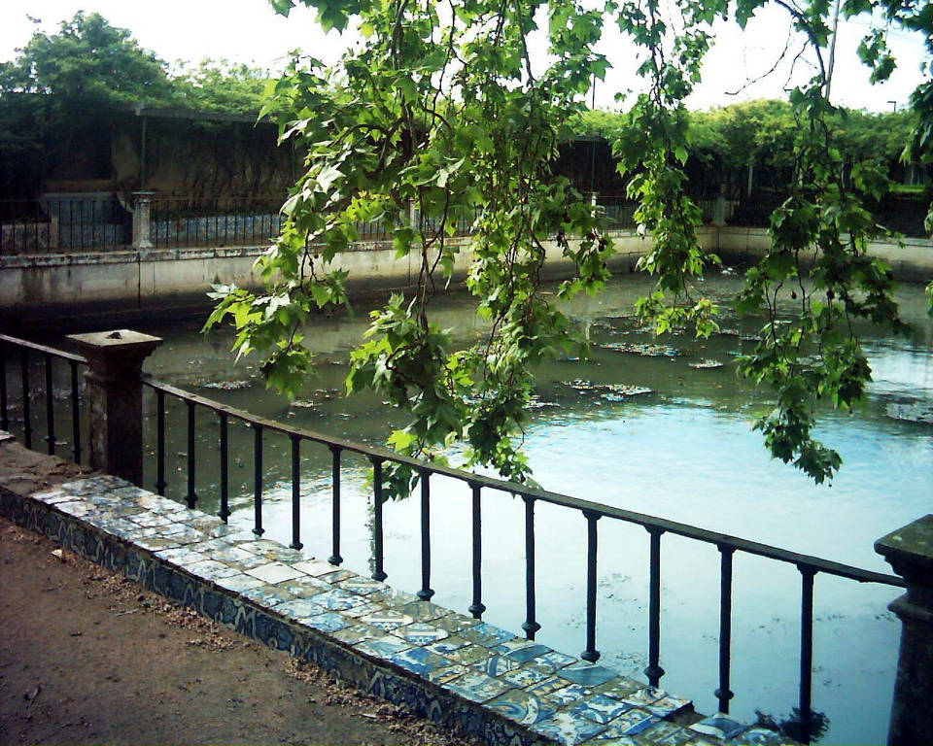
Notes:
Fidalga

Slide 50
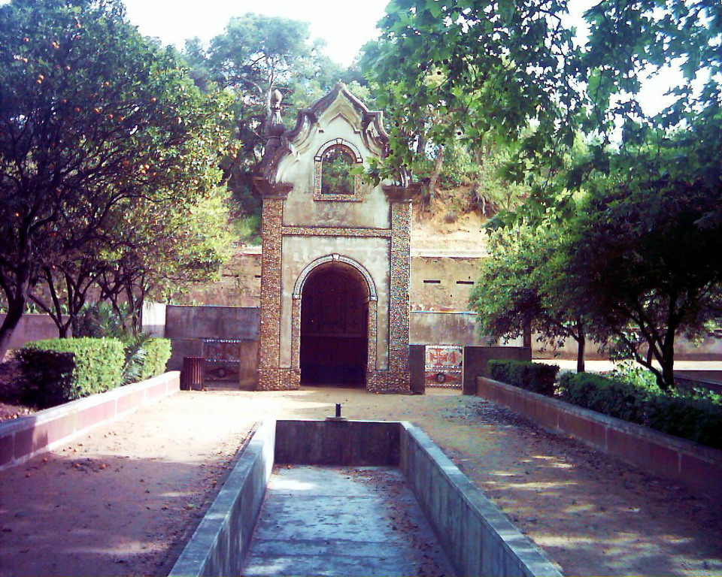
Notes:
Fidalga

Slide 51
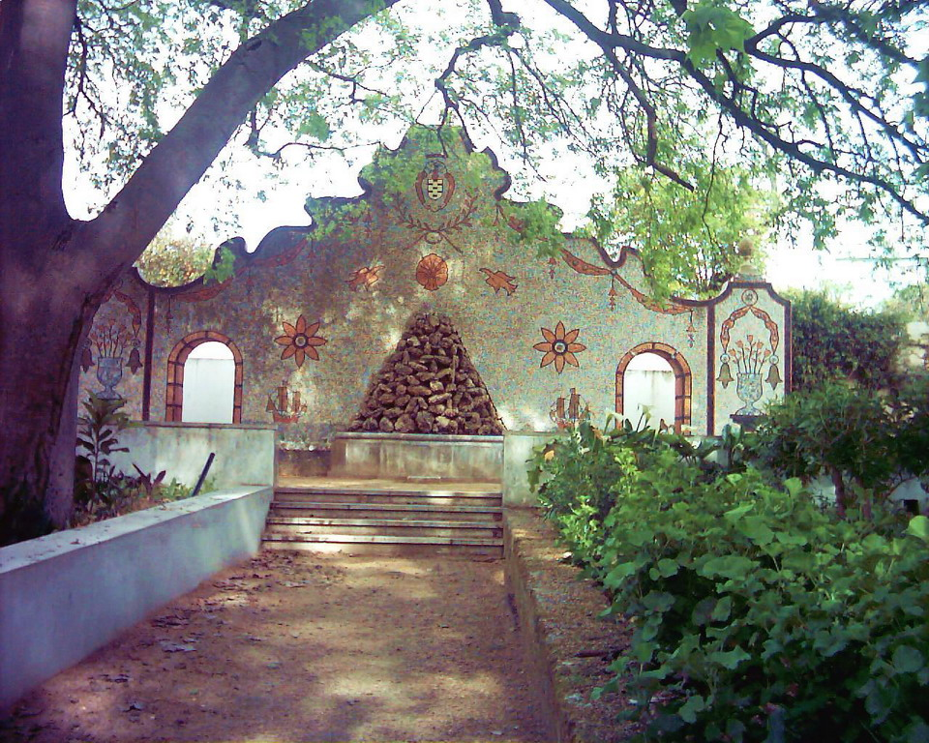
Notes:
Fidalga

Slide 52
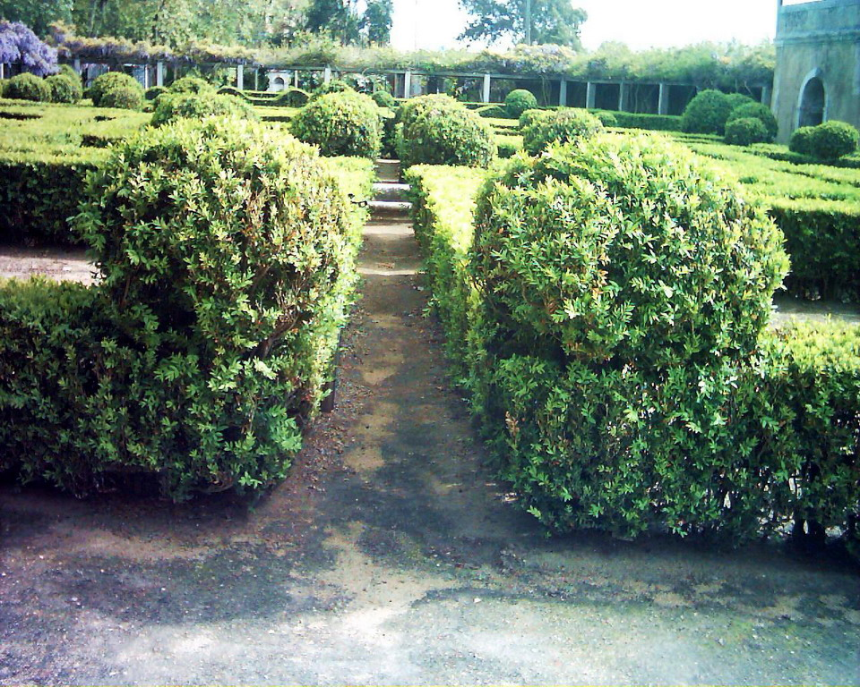
Notes:
Fidalga

Slide 53
Sintra.-Palacio da Pena
El Palacio Nacional de la Peña (en portugués Palácio Nacional da Pena) es una de las principales residencias de la familia real portuguesa durante el siglo XIX y a la vez constituye una de las máximas expresiones del estilo romántico del siglo XIX en Portugal.
Se encuentra en la freguesia sintrense de São Pedro de Penaferrim.
Fue el príncipe Fernando II de Portugal, esposo de la reina María II de Portugal, quien ordenó la construcción del palacio de la Peña en 1836.
El príncipe, católico de origen alemán, se enamoró de la zona de Sintra en una excursión que realizó junto a su esposa.

Slide 54
En esta excursión, la pareja real pudo contemplar las ruinas de un antiguo monasterio devastado a raíz del terremoto de 1755.
El monasterio había sido de los frailes jerónimos y fue construido, originariamente, por el rey Juan II y transformado, de forma substancial, por el rey Manuel I que, cumpliendo una promesa, ordenó la reconstrucción del monasterio en honor de Nossa Senhora da Pena, la Madre de Dios de la Peña (Palácio da Pena quiere decir precisamente «palacio de la Peña», en referencia a su situación sobre un cerro escarpado), y lo donó a la orden de San Jerónimo.

Slide 55
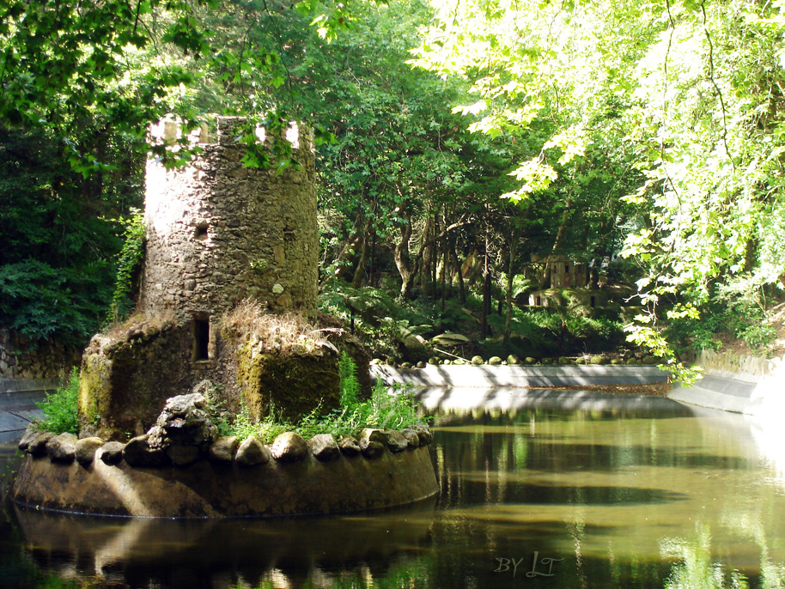
Notes:
Palacio da Pena

Slide 56
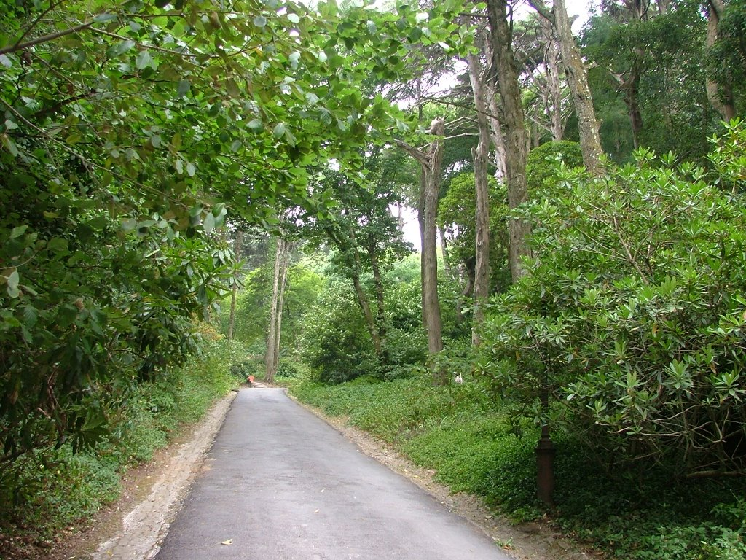
Notes:
Palacio da Pena

Slide 57
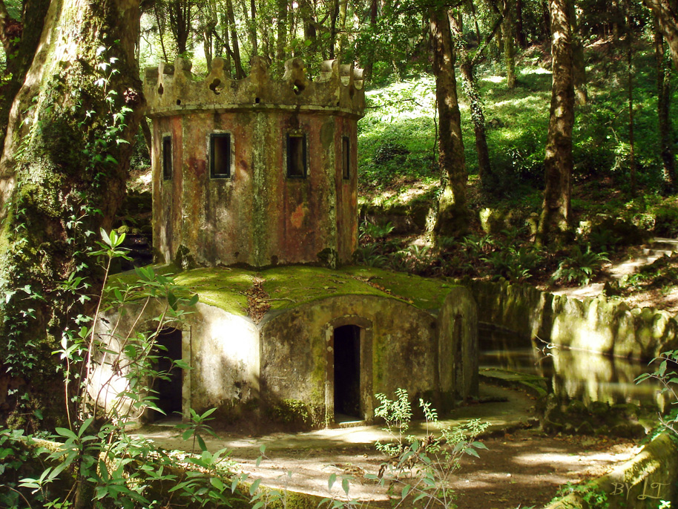
Notes:
Palacio da Pena

Slide 58
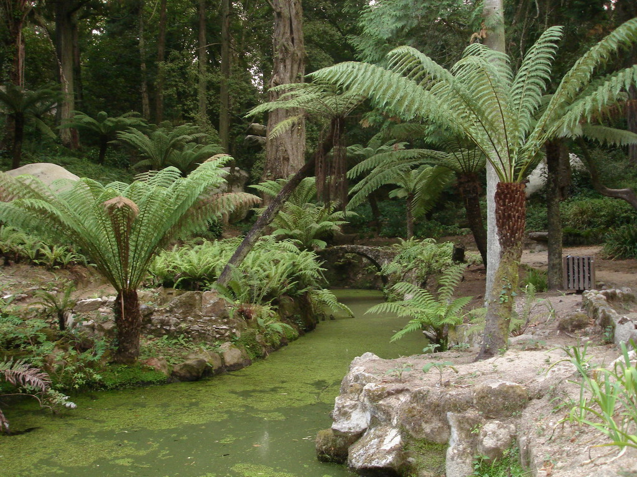
Notes:
Palacio da Pena

Slide 59
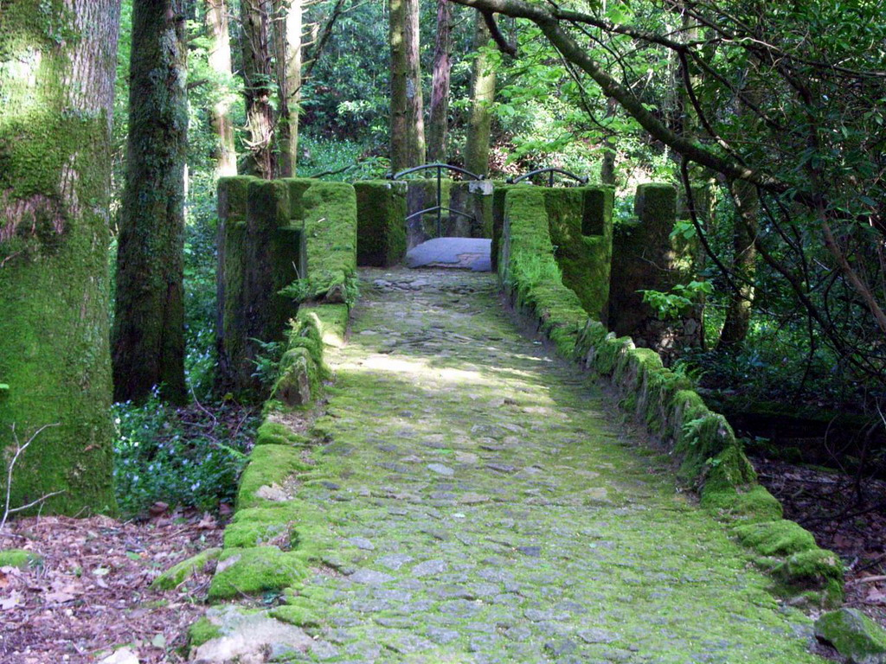
Notes:
Palacio da Pena

Slide 60
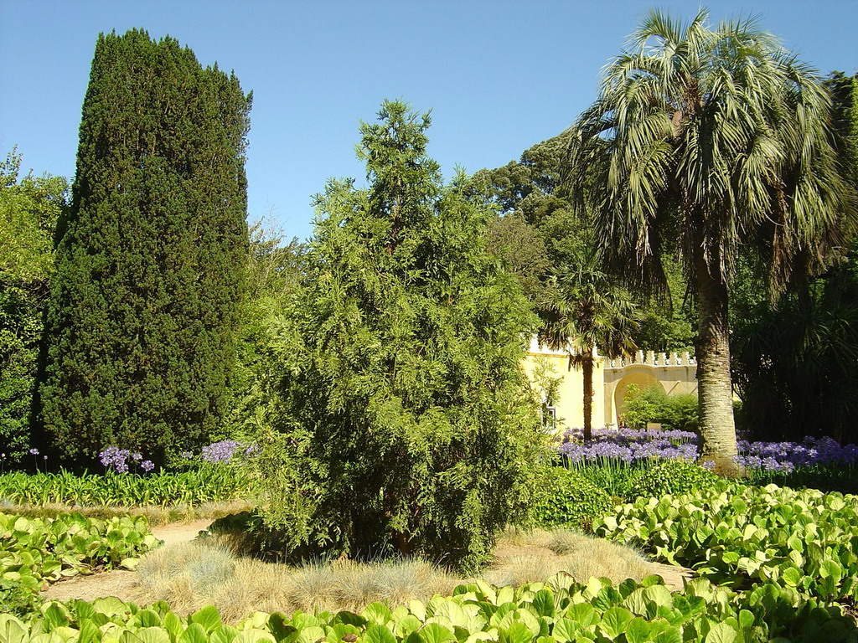
Notes:
Palacio da Pena

Slide 61

Notes:
Palacio da Pena

Slide 62

Notes:
Palacio de Pena.-Duck House

Slide 63
Quinta da Montserrate
El Palacio de Monserrate es una señorial residencia ubicada a unos 4 km. del centro de Sintra que, data de mediados del siglo XIX.
El frondoso parque que la rodea constituye uno de los ejemplos más destacados de jardines románticos de Portugal, fruto del aporte de sus sucesivos ocupantes y propietarios.
Alrededor del año 1540 el terreno, conocido como Quinta da Bela Vista, formaba parte de los dominios del Hospital de Todos los Santos, de Lisboa. Frei Gaspar Preto, entonces administrador del hospital, había hecho una peregrinación al Monasterio Benedictino de Monserrat, en Cataluña, y al regresar mandó edificar en la quinta una capilla en honor a Nossa Senhora de Monserrate.

Slide 64
En 1601 la quinta de Monserrate fue concedida para su explotación a Caetano de Mello e Castro, virrey de las Indias, familia que finalmente la compró en 1718.
Desde entonces la propiedad fue explotada a traves de procuradores que elegían a los inquilinos u ocupantes de la casa, quienes debían ocuparse de la explotación agrícola, así como del mantenimiento de las dependencias.
De aquellas casas no quedó casi nada luego del terremoto de 1755.

Slide 65
En 1790, un rico comerciante inglés llamado Gerard DeVisme arrendó Monserrate y mandó construir un palacete neogótico, pero en 1794 decidió sub-arrendar la propiedad a William Beckford.
Beckford utilizó una pequeña parte de su inmensa fortuna para reformar el palacio y avanzó con las primeras obras en el acondicionamiento del jardín romántico, que integraba las ruinas existentes, un crómlech (especie de monumento megalítico formado por piedras) y una cascada natural ya existente.

Slide 66
Tan solo un año después, Beckford abandona definitivamente el país y la quinta entra en decadencia.
En 1809, el famoso poeta Lord Byron visita Monserrate y se lamenta por encontrar vacío y descuidado tan bello palacio.
La salvación llegó cuando en 1856 Francis Cook, millonario inglés comerciante de textiles, compró a los Mello e Castro la quinta, mandó rehacer el palacio y acondicionar un inmenso parque de estilo inglés.

Slide 67
Convocando al arquitecto inglés James T. Knowles, al paisajista William Stockdale, el botánico William Nevill y el jardinero James Burt, el espíritu romántico de Sir Francis Cook, nombrado en 1870 Visconde de Monserrate, plasmó diferentes zonas en el parque: un sector con helechos ancestrales y araucarias australianas, un jardín mexicano, camelias y azaleas provenientes de Japón, todos creciendo armoniosamente con plantas de la zona, reunidos por senderos sinuosos y complementados con ruinas, cascadas y lagos.
Los jardines se concluyeron recién en 1929.

Slide 68

Notes:
Quinta da Montserrate

Slide 69


Slide 70


Slide 71


Slide 72


Slide 73


Slide 74


Slide 75

Notes:
Quinta Montserrate

Slide 76

Notes:
Quinta da Montserrate

Slide 77

Notes:
Quinta de Montserrate

Slide 78

Notes:
Quinta de Montserrate

Slide 79

Notes:
Quinta de Montserrate

Slide 80
Sintra.-Quinta da Regaleira
El Palácio da Regaleira es el edificio principal y el nombre más común de la Quinta da Regaleira. También llamado Palácio do Monteiro dos Milhões (Palacio de Monteiro el de los Millones) por el apellido de su primer propietario, António Augusto Carvalho Monteiro.
El palacio está situado en pleno Centro Histórico de Sintra y está clasificado como Patrimonio Mundial por la Unesco.
Entrada de la quinta escondida entre los árboles.

Slide 81
Carvalho Monteiro, ayudado por el arquitecto italiano Luigi Manini, da a la Quinta de cuatro hectáreas el palacio, jardines lujuriantes, lagos, grutas y edificios enigmáticos, lugares que esconden significados relacionados con la alquimia, la masonería, los templarios y la rosacruz.
Modela la quinta con construcciones que evocan las arquitecturas románica, gótica, renacentista y manuelina.

Slide 82
La documentación histórica relativa a la Quinta da Regaleira es escasa para los tiempos anteriores a su compra por Carvalho Monteiro. Se sabe que, en 1697, José Leite era el propietario de una vasta propiedad en los alrededores de la villa de Sintra, que hoy integra la Quinta.
Francisco Alberto Guimarães de Castro compró la propiedad (conocida como Quinta da Torre o Quinta do Castro en 1715), en subasta pública, canalizó el agua de la sierra con el fin de alimentar una fuente.
En 1830 pertenece a Manual Bernardo, y toma el nombre que posee actualmente.

Slide 83
En 1840, la Quinta da Regaleira es adquirida por la hija de una comerciante de Oporto, Allen, que más tarde recibió el título de baronesa da Regaleira.
Data de este período la construcción de una casa de campo, visible en algunas representaciones iconográficas de finales del siglo XIX. La historia de la Regaleira actual comienza en 1892, ano en el que los barones da Regaleira venden la propiedad al Dr. António Augusto Carvalho Monteiro por veinticinco contos de réis. La mayor parte de la construcción actual de la quinta estaba terminada en 1910

Slide 84
La historia de la Regaleira actual comienza en 1892, ano en el que los barones da Regaleira venden la propiedad al Dr. António Augusto Carvalho Monteiro por veinticinco contos de réis. La mayor parte de la construcción
La quinta fue vendida a Waldemar Jara d'Orey en 1942, quien, sin desvirtuar la concepción original del lugar, realizó pequeñas obras para acoger a su gran familia. En 1987 la Quinta da Regaleira es adquirida por la empresa japonesa Aoki Corporation y deja de servir como alojamiento; fue entregada al cuidado de guardeses y permaneció cerrada al público.

Slide 85
En 1997, el ayuntamiento de Sintra adquirió este valioso patrimonio; poco después inició un exhaustivo trabajo de recuperación del patrimonio edificado y de los jardines. Desde entonces, la Quinta da Regaleira está abierta al público y alberga diversas actividades culturales.
El bosque, que ocupa la mayor parte del espacio de la Quinta, no está dispuesto al azar. Comienza más ordenado y cuidado en la parte más baja da quinta, pero se va haciendo progresivamente más salvaje a medida que se asciende hasta la parte alta.
Esta disposición refleja la creencia en el primitivismo de Carvalho Monteiro.

Slide 86
Una galería subterránea con una escalera en espiral, sustentada por columnas esculpidas, desciende hasta el fondo del pozo a través de nueve rellanos.
Los nueve rellanos circulares del pozo, separados entre sí por quince peldaños, evocan referencias a La Divina Comedia de Dante, y pueden representar los nueve círculos del infierno, los del paraíso, o los del purgatorio.
Según los reputados ocultistas Albert Pike, René Guénon y Manly Palmer Hall, es en 'La Divina Comedia' donde se encuentra por primera vez expuesta la Orden Rosacruz.

Slide 87
En el fondo del pozo está, embutida en mármol, una rosa de los vientos sobre una cruz templaria, el emblema heráldico de Carvalho Monteiro y, simultáneamente, indicativo de la Orden Rosacruz.
El pozo se denomina iniciático porque se sabe que era usado en rituales masónicos de iniciación; se dice que la explicación del simbolismo de los nueve peldaños se encuentra en la obra Conceito Rosacruz do Cosmos.
La simbología del lugar está relacionada con la creencia de que la tierra es el útero materno de donde proviene la vida, pero también la sepultura a donde volverá.

Slide 88
Muchos ritos de iniciación aluden a aspectos del nacimiento y de la muerte ligados a la terra, o al renacimiento.
El pozo está comunicado mediante varias galerías o túneles con otros puntos de la quinta: la entrada dos guardiôes (entrada de los guardianes), el lago de la cascada y el pozo imperfecto.
Estos túneles, otrora habitados por murciélagos, hoy en día alejados por los muchos turistas que visitan el lugar, están recubiertos con piedra importada de la costa marítima de la región de Peniche, para sugerir un mundo sumergido.

Slide 89

Notes:
Regaleira

Slide 90

Notes:
Regaleira

Slide 91

Notes:
Regaleira

Slide 92

Notes:
Regaleira

Slide 93

Notes:
Regaleira

Slide 94

Notes:
Regaleira

Slide 95

Notes:
Regaleira

Slide 96

Notes:
Regaleira

Slide 97

Notes:
Regaleira

Slide 98

Notes:
Regaleira

Slide 99

Notes:
Regaleira

Slide 100

Notes:
Regaleira

Slide 101

Notes:
Regaleira

Slide 102

Notes:
Regaleira

Slide 103

Notes:
Regaleira

Slide 104

Notes:
Regaleira

Slide 105

Notes:
Regaleira

Slide 106

Notes:
Regaleira

Slide 107

Notes:
Regaleira

Slide 108
Notes:
Regaleira

Slide 109

Notes:
Regaleira

Slide 110

Notes:
Regaleira

Slide 111

Notes:
Regaleira

Slide 112

Notes:
Regaleira

Slide 113

Notes:
Regaleira

Slide 114

Notes:
Regaleira

Slide 115

Notes:
Regadeira

Slide 116

Notes:
Regaleira

Slide 117

Notes:
Regaleira

Slide 118

Notes:
Regaleira

Slide 119

Notes:
Regaleira

Slide 120

Notes:
Regaleira

Slide 121

Notes:
Regaleira

Slide 122

Notes:
Regaleira

Slide 123

Notes:
Regaleira

Slide 124

Notes:
Regaleira

Slide 125

Notes:
Regaleira

Slide 126

Notes:
Regaleira

Slide 127

Notes:
Regaleira

Slide 128

Notes:
Regaleira

Slide 129

Notes:
Regaleira

Slide 130

Notes:
Regaleira

Slide 131

Notes:
Regaleira

Slide 132

Notes:
Regaleira

Slide 133

Notes:
Regaleira

Slide 134

Notes:
Regaleira

Slide 135

Notes:
Regaleira

Slide 136

Notes:
Regaleira

Slide 137

Notes:
Regaleira

Slide 138

Notes:
Regaleira

